Slide 1

Taller de Helicobacter Pylori
¿lo estoy haciendo bien?
Pamela Estévez Boullosa
FEA Aparato Digestivo
H. Álvaro Cunqueiro

Slide 2
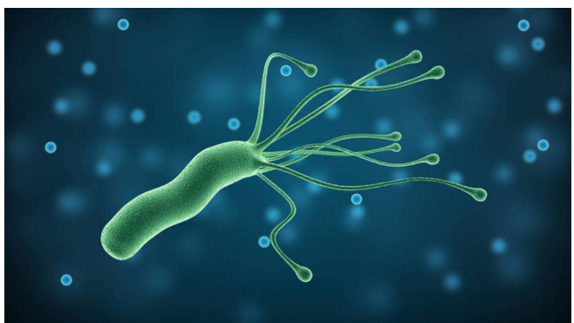

INTRODUCCIÓN
Helicobacter Pylori es una bacteria Gram negativa que infecta de forma crónica la mucosa gástrica.
Identificada en 1982 por los doctores Marshall y Warren.
Revista Medica Clínica Las Condes, 2015

Slide 3
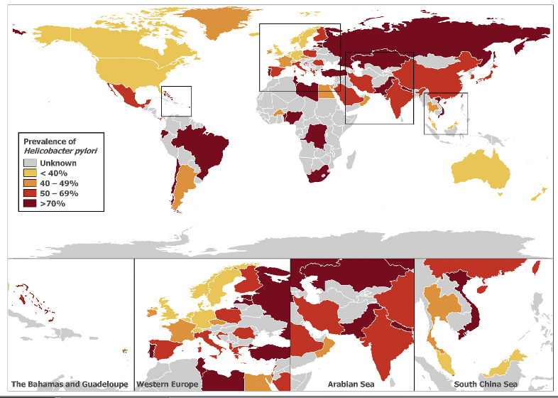
INTRODUCCIÓN
Hooi JKY, Lai WY, Ng WK, Suen MMY, Underwood FE, Tanyingoh D, et al. Global Prevalence of Helicobacter pylori Infection: Systematic Review and Meta-Analysis. Gastroenterology. 2017 Aug;153(2):420-429

Slide 4
VÍAS DE TRANSMISIÓN
Vía de transmisión no está claramente establecida, pero ocurre fundamentalmente en la infancia.
El contagio persona a persona a través de vía fecal-oral parece la opción más probable:
El agua contaminada puede ser una fuente de contagio.
El contagio oral-oral por flora de la boca no se ha demostrado.
Las secreciones gástricas (vómitos/regurgitaciones) pueden ser una fuente de contagio, especialmente en niños.
La reinfección es improbable, especialmente en países desarrollados.
Mladenova I, Durazzo M. Transmission of Helicobacter pylori. Minerva Gastroenterol Dietol. 2018 Sep;64(3):251-254.

Slide 5
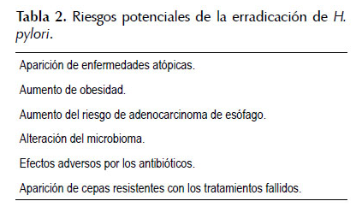
INDICACIONES
Otero W et al, Helicobacter pylori: How do we treat it in 2018? Rev. gastroenterol. Perú vol.38 no

Slide 6
INDICACIONES
Dispepsia no investigada < 55 años y sin síntomas/signos de alarma (estrategia test and treat).
Dispepsia funcional.
Úlcera péptica.
Antecedentes de úlcera que van a requerir tratamiento con AINE o AAS de manera continuada.
Linfoma MALT gástrico de bajo grado.
Resección quirúrgica o endoscópica de un cáncer gástrico.
Familiares de primer grado de pacientes con cáncer gástrico.
Atrofia mucosa gástrica o metaplasia intestinal.
Anemia ferropénica de causa no aclarada.
Púrpura trombocitopénica idiopática.
Déficit de vitamina B12 no explicable por otras causas.
A todo paciente diagnosticado de infección por H. pylori se recomienda ofrecer tratamiento erradicador.
Gisbert JP, Calvet X, Bermejo F, Boixeda D, Bory F, Bujanda L, et al. III Conferencia española de consenso sobre la infección por Helicobacter pylori. Gastroenterol Hepatol. 2013;36(5):340-74.

Slide 7
Dispepsia no investigada < 55 años y sin síntomas/signos de alarma (estrategia “test and treat”)
Síntomas y signos de alarma:
Pérdida de peso significativa no intencionada.
Vómitos intensos y recurrentes.
Disfagia.
Odinofagia.
Signos de sangrado digestivo (anemia, hematemesis, melenas).
Masa abdominal palpable.
Ictericia.
Linfadenopatías
Dolor, molestia, ardor, náuseas, vómito o síntoma que se considere originado en tracto gastrointestinal superior.
En ausencia de estudio diagnóstico.
Baja probabilidad de cáncer gástrico (edad y ausencia de síntomas de alarma)
Gisbert JP, Calvet X, Ferrándiz J, Mascort J, Alonso-Coello P, Marzo M. Guía de Práctica Clínica sobre el manejo del paciente con dispesia. Actualización 2012. Aten Primaria. 2012;44:727.e1-727.e38.

Slide 8
Dispepsia no investigada < 55 años y sin síntomas/signos de alarma (estrategia “test and treat”)
ESTRATEGIAS:
“Test and treat”: diagnóstico no invasivo de la infección por H. pylori y tratamiento erradicador en los individuos infectados
Tratamiento empírico antisecretor
Gastroscopia
VENTAJAS DE “TEST AND TREAT”:
Más coste-efectiva (ahorro en endoscopias).
Evita el coste y disconfort de la endoscopia.
Beneficio clínico más estable (1 año postTTo vs IBP).
Más coste-efectiva si prevalencia de H. pylori > 10-20 %.
Previene la aparición de potenciales lesiones malignas o premalignas gástricas.
Gisbert JP, Calvet X. Helicobacter Pylori “Test-and-Treat” Strategy for Management of Dyspepsia: A Comprehensive Review. Clin Transl Gastroenterol. 2013;4(3):e32.

Slide 9
Dispepsia funcional
Dispepsia con endoscopia normal:
Mejoría prolongada de síntomas > 1 año
Curación de la infección:
• Reduce riesgo posterior de úlcera y sus complicaciones.
• Previene a largo plazo el desarrollo de neoplasia gástrica.
Gisbert JP, Calvet X, Bermejo F, Boixeda D, Bory F, Bujanda L, et al. III Conferencia española de consenso sobre la infección por Helicobacter pylori. Gastroenterol Hepatol. 2013;36(5):340-74.

Slide 10
Úlcera péptica
Úlcera péptica:
- Curación
- Prevención de recidiva
- Prevención de complicaciones
• Duodenitis erosiva:
- Se asociada a la infección por H. pylori
- Prevención de recurrencia.
Ford AC, Delaney BC, Forman D, Moayyedi P. Eradication therapy for peptic ulcer disease in Helicobacter pylori positive patients. Cochrane Database Syst Rev. 2006;(2):CD003840. Gisbert JP, Calvet X, Cosme A, Almela P, Feu F, Bory F, et al. Long-term follow-up of 1,000 patients cured of Helicobacter pylori infection following an episode of peptic ulcer bleeding. Am J Gastroenterol. 2012;107(8):1197-204.

Slide 11
Consumo prolongada de AINE y AAS
En pacientes que van a requerir tratamiento con AINE o AAS de manera continuada no se recomienda investigar y tratar sistemáticamente la infección por H. pylori.
En pacientes con antecedentes de úlcera que van a requerir tratamiento con AINE o AAS de manera continuada se recomienda investigar la infección por H. pylori y realizar tratamiento.
Gisbert JP, Calvet X, Bermejo F, Boixeda D, Bory F, Bujanda L, et al. III Conferencia española de consenso sobre la infección por Helicobacter pylori. Gastroenterol Hepatol. 2013;36(5):340-74.

Slide 12
Linfoma MALT gástrico de bajo grado
En pacientes con linfoma MALT gástrico de bajo grado se recomienda investigar la infección por H. pylori y realizar tratamiento erradicador como primera opción terapéutica.
Erradicación→ Remisión Histológica
Gisbert JP, Calvet X, Bermejo F, Boixeda D, Bory F, Bujanda L, et al. III Conferencia española de consenso sobre la infección por Helicobacter pylori. Gastroenterol Hepatol. 2013;36(5):340-74.

Slide 13
Prevención de cáncer gástrico
Se recomienda investigar y tratar la infección por H. pylori en:
• Familiares de primer grado de los pacientes con cáncer gástrico
• Pacientes con atrofia mucosa gástrica o metaplasia intestinal.
• Pacientes con resección quirúrgica o endoscópica de un cáncer gástrico (prevención secundaria).
Gisbert JP, Calvet X, Bermejo F, Boixeda D, Bory F, Bujanda L, et al. III Conferencia española de consenso sobre la infección por Helicobacter pylori. Gastroenterol Hepatol. 2013;36(5):340-74.

Slide 14
Patologías extradigestivas
Se recomienda investigar y tratar la infección por H. pylori en:
• Anemia ferropénica de causa no aclarada.
• Púrpura trombocitopénica idiopática.
• Déficit de vitamina B12 no explicable por otras causas.
Gisbert JP, Calvet X, Bermejo F, Boixeda D, Bory F, Bujanda L, et al. III Conferencia española de consenso sobre la infección por Helicobacter pylori. Gastroenterol Hepatol. 2013;36(5):340-74.

Slide 15
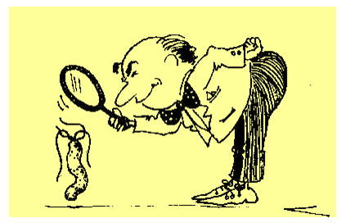
MÉTODOS DIAGNÓSTICOS
Métodos no invasivos
- Test del aliento.
- Test de antígeno en heces.
- Serología (técnica de ELISA)
Métodos invasivos
- Histología.
- Test rápido de la ureasa.
- Cultivo y antibiograma.

Slide 16
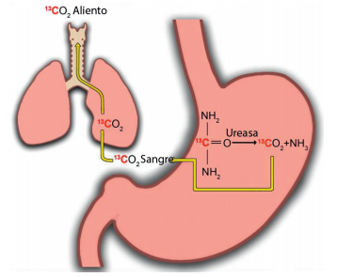
Test del aliento
Método no invasivo
- Sensibilidad y especificidad > 95%
- El test del aliento con urea marcada con C13 con administración previa de ácido cítrico es la prueba no invasiva más sensible y específica.
- En nuestro medio es de elección para el diagnóstico de la infección por H. pylori antes y después del tratamiento.
Gisbert JP, Calvet X, Bermejo F, Boixeda D, Bory F, Bujanda L, et al. III Conferencia española de consenso sobre la infección por Helicobacter pylori. Gastroenterol Hepatol. 2013;36(5):340-74. Boletín del OIEA 55 – 1 / Marzo de 2014

Slide 17
Test de antígeno en heces
Método no invasivo
- Sensibilidad y especificidad > 90 %
- La prueba de antígeno en heces se recomienda como alternativa a la prueba del aliento para el diagnóstico no invasivo de la infección por H. pylori siempre que se utilice un método de ELISA monoclonal.
Gisbert JP, Calvet X, Bermejo F, Boixeda D, Bory F, Bujanda L, et al. III Conferencia española de consenso sobre la infección por Helicobacter pylori. Gastroenterol Hepatol. 2013;36(5):340-74.

Slide 18
Serología (técnica de ELISA)
Método no invasivo
- La sensibilidad y especificidad de la serología en sangre depende del método comercial utilizado.
- La precisión de los distintos kits es muy variable, por lo que deberíamos emplear test validados localmente, no habiendo actualmente ninguno validado en España.
- Permanece positivo después de la erradicación, por lo que no permite diferenciar infección activa de infección pasada.
- No se recomienda el uso sistemático de la serología para el diagnóstico de la infección por H. pylori.
Gisbert JP, Calvet X, Bermejo F, Boixeda D, Bory F, Bujanda L, et al. III Conferencia española de consenso sobre la infección por Helicobacter pylori. Gastroenterol Hepatol. 2013;36(5):340-74.

Slide 19
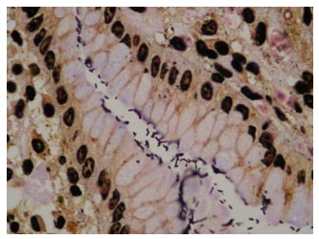
Histología
Método invasivo
- Muestra la presencia de H.Pylori
- Cambios morfológicos de la mucosa gástrica
- Sensibilidad y especificidad > 95 %
- Se afecta por: tipo de tinción, IBP, antibiótico, toma insuficiente de biopsias (error por muestreo)
Calvet X, Sánchez-Delgado J, Montserrat A, Lario S, Ramírez-Lázaro MJ, Quesada M, et al. Accuracy of diagnostic tests for Helicobacter pylori: a reappraisal. Clin Infect Dis. 2009;48(10):1385-91. http://www.facmed.unam.mx/sms/seam2k1/2008/ene_01_ponencia.html

Slide 20
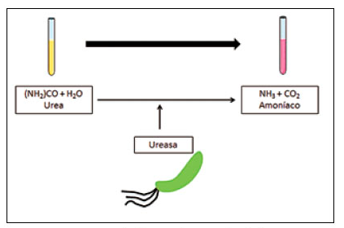
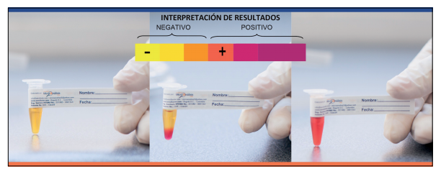
Test rápido de la ureasa
Método invasivo
- Sensibilidad 90 % y especificidad 95 %
- Contacto biopsia gástrica con medio de crecimiento con urea e indicador de ph
- Si contiene H. pylori, degrada la urea, produciendo un cambio en el pH y cambiando de color
- Rápido, sencillo y barato
- No indicado para confirmar erradicación
- Falsos Negativos: IBP, antibiótico o baja cantidad de bacterias
Gisbert JP, Calvet X, Bermejo F, Boixeda D, Bory F, Bujanda L, et al. III Conferencia española de consenso sobre la infección por Helicobacter pylori. Gastroenterol Hepatol. 2013;36(5):340-74. JS Frías Rev. gastroenterol. Perú vol.37 no.3 Lima jul./sep. 2017. Calvo A Gastroenterol. latinoam 2016; Vol 27, Nº 3: 157-161

Slide 21
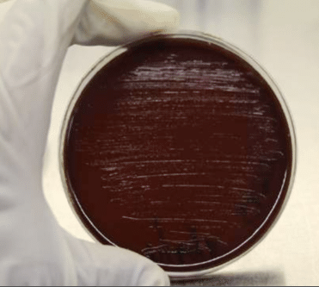
Cultivo y antibiograma
Método invasivo
- Procedimiento complejo: medio de cultivo específico
- Coste elevado
- Especificidad 100 % y sensibilidad 40-80 %
- Aporta el patrón de resistencias a ciertos antibióticos
Efecto antibacteriano de aislamientos de bacterias ácido lácticas sobre Helicobacter pylori in vitro. https://www.researchgate.net/publication/330900217 Gisbert JP, Calvet X, Bermejo F, Boixeda D, Bory F, Bujanda L, et al. III Conferencia española de consenso sobre la infección por Helicobacter pylori. Gastroenterol Hepatol. 2013;36(5):340-74.

Slide 22
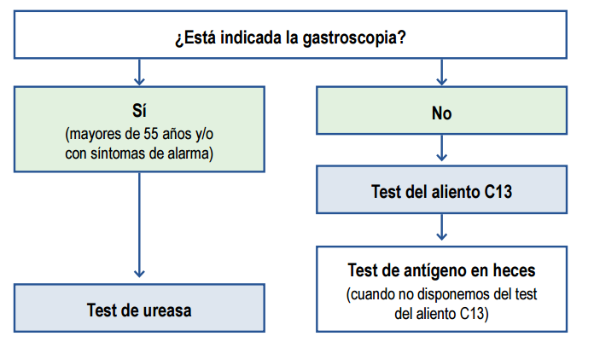
Elección prueba diagnóstica

Slide 23
Precauciones
Se recomienda suspender los IBP, al menos, 2 semanas antes de la evaluación de la infección por H. pylori.
Se recomienda evitar cualquier tratamiento antibiótico durante, al menos, 4 semanas antes de la evaluación de la infección por H. pylori.
Comprobar la curación de la infección tras el tratamiento en todos los casos.
Para comprobar la curación esperar al menos, 4 semanas después de finalizar el tratamiento.
Gisbert JP, Calvet X, Bermejo F, Boixeda D, Bory F, Bujanda L, et al. III Conferencia española de consenso sobre la infección por Helicobacter pylori. Gastroenterol Hepatol. 2013;36(5):340-74.

Slide 24
TRATAMIENTO
Actualmente se recomienda que un tratamiento erradicador sea considerado efectivo cuando sea capaz de curar la infección por H. pylori en un porcentaje próximo o preferiblemente superior al 90% de los pacientes
Por ello tanto la indicación de inhibidores de la bomba de protones (IBP) como de antibióticos debe ser optimizada en duración, dosis e intervalo de administración.
Gisbert JP, Molina-Infante J, Amador J, Bermejo F, Bujanda L, Calvet X, et al. IV Conferencia española de consenso sobre la infección por Helicobacter pylori. Gastroenterol Hepatol. 2016;39(10):697-721.

Slide 25
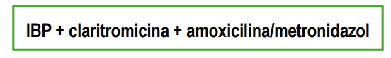

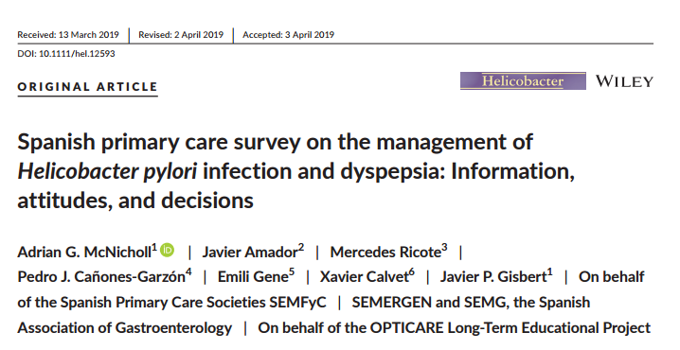
TRIPLE TERAPIA
56 % de médicos de familia en España utilizan la triple terapia (OCA).
5 %, otras triples terapias.
28 %, pauta cuádruple sin bismuto (IBP, C + A + M). 7 %, pauta cuádruple con bismuto (Pylera®).

Slide 26
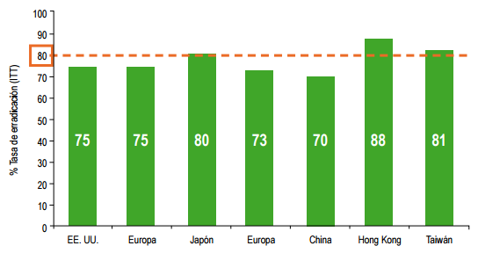
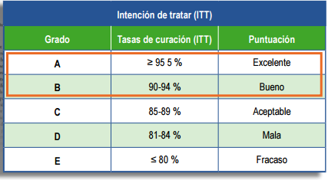
TRIPLE TERAPIA
Graham DY, Lu H, Yamaoka Y. Therapy for Helicobacter pylori infection can be improved: sequential therapy and beyond. Drugs. 2008;68(6):725-36. Gisbert JP, Molina-Infante J. Current treatment of Helicobacter pylori infection. Med Clin (Barc). 2017;148(1):20-2. Graham DY. Efficient identification and evaluation of effective Helicobacter pylori therapies. Clin Gastroenterol Hepatol. 2009;7(2):145-8

Slide 27
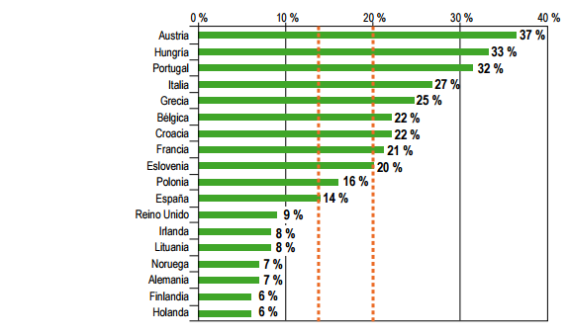
EFICACIA DEL TRATAMIENTO
Mala adherencia
Elevada acidez gástrica
Alta carga bacteriana
Elevada tasa de Resistencia a Claritromicina
Megraud F, Coenen S, Versporten A, Kist M, López-Brea M, Hirschl AM, et al. Helicobacter pylori resistance to antibiotics in Europe and its relationship to antibiotic consumption. Gut. 2013 Jan;62(1):34-42.

Slide 28
TRATAMIENTO
En áreas de resistencia a claritromicina > 15 % se debe abandonar el uso empírico de terapias triples que contengan claritromicina.
Hay que abandonar la triple terapia en España como tratamiento de primera línea porque existen alternativas terapéuticas (pautas cuádruples) con tasas de curación significativamente mejores.

Slide 29
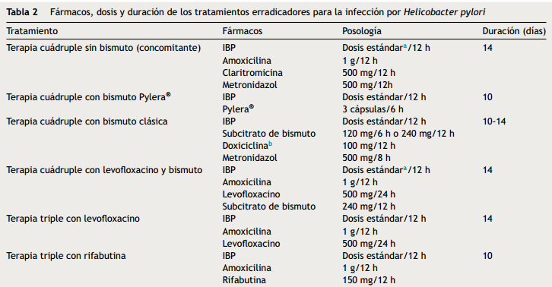
TRATAMIENTO
Subcitrato de bismuto 420 mg/6h
Metronidazol 375 mg/6h
Tetraciclina 375 mg/6h
Gisbert JP, Molina-Infante J, Amador J, Bermejo F, Bujanda L, Calvet X, et al. IV Conferencia española de consenso sobre la infección por Helicobacter pylori. Gastroenterol Hepatol. 2016;39(10):697-721.

Slide 30
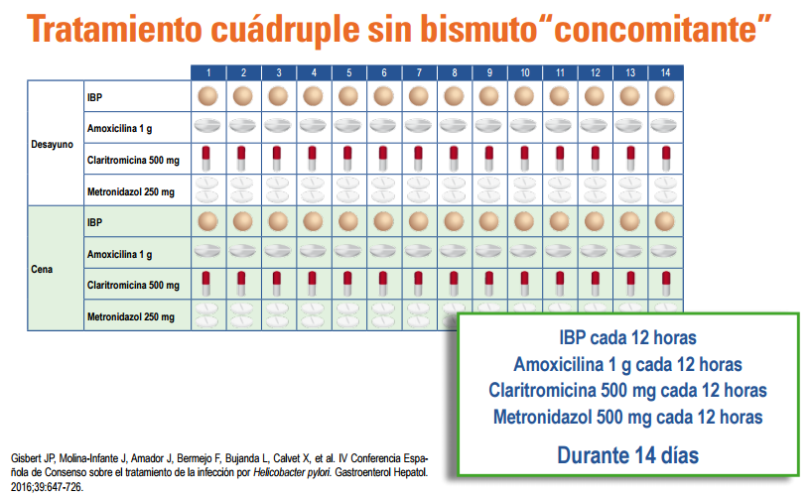
TRATAMIENTO 1ª línea

Slide 31
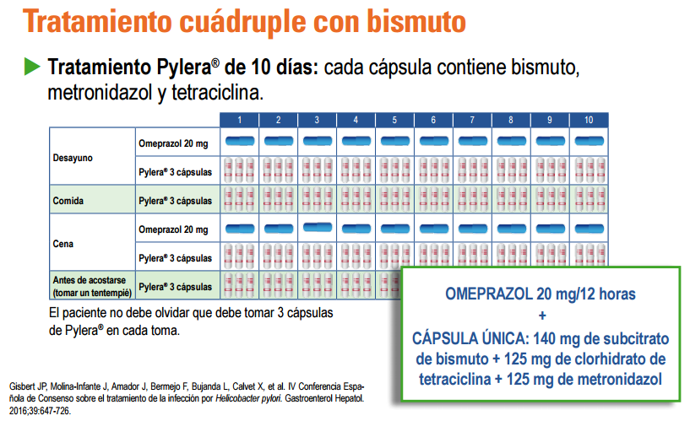
TRATAMIENTO 1ª línea

Slide 32
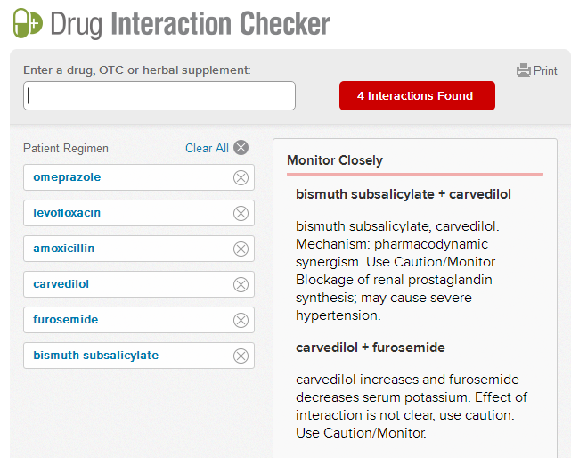
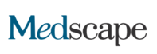
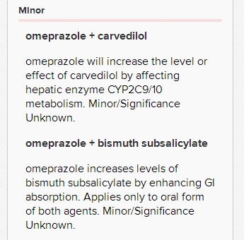
INTERACCIONES

Slide 33
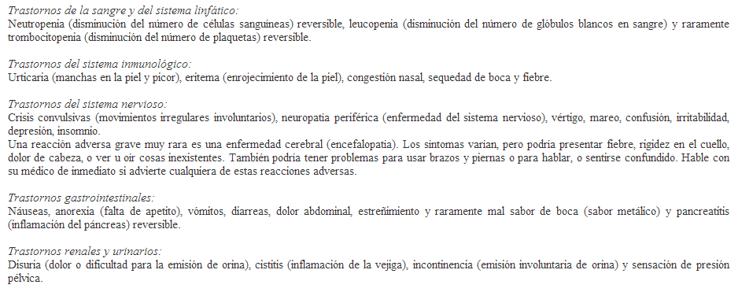
EFECTOS ADVERSOS
METRONIDAZOL

Slide 34
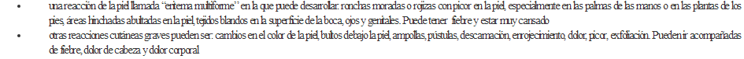
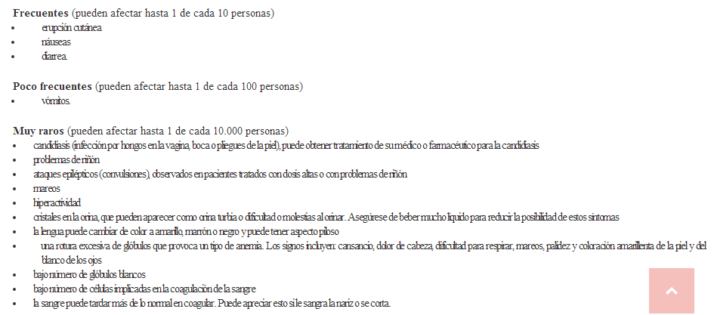
EFECTOS ADVERSOS
AMOXICILINA

Slide 35
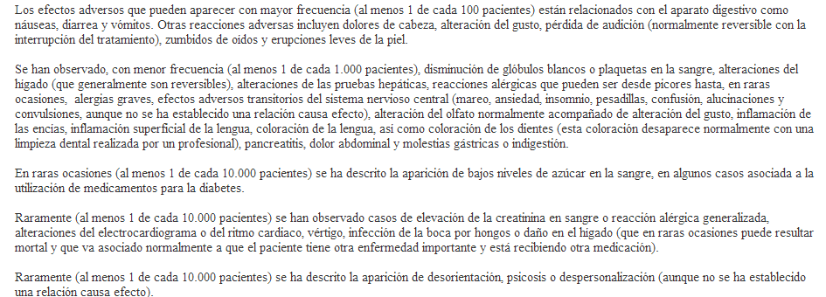
EFECTOS ADVERSOS
BISMUTO: ennegrecimiento de heces y lengua
CLARITROMICINA

Slide 36
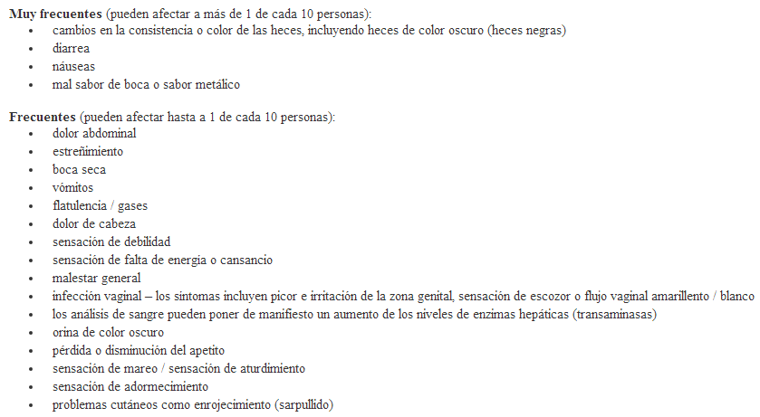
EFECTOS ADVERSOS
PYLERA

Slide 37
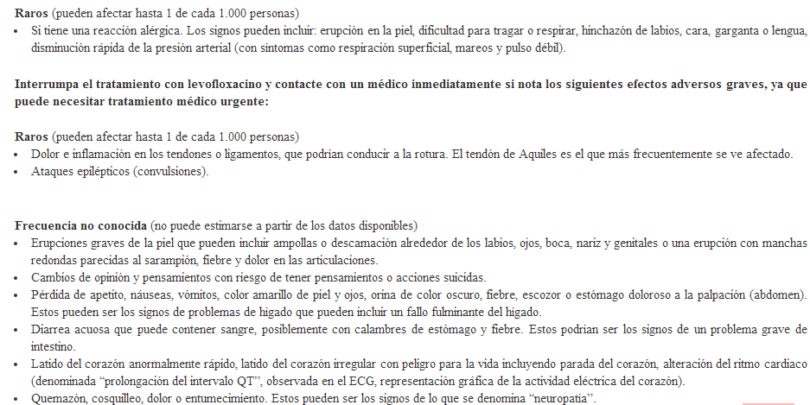
EFECTOS ADVERSOS
LEVOFLOXACINO:

Slide 38
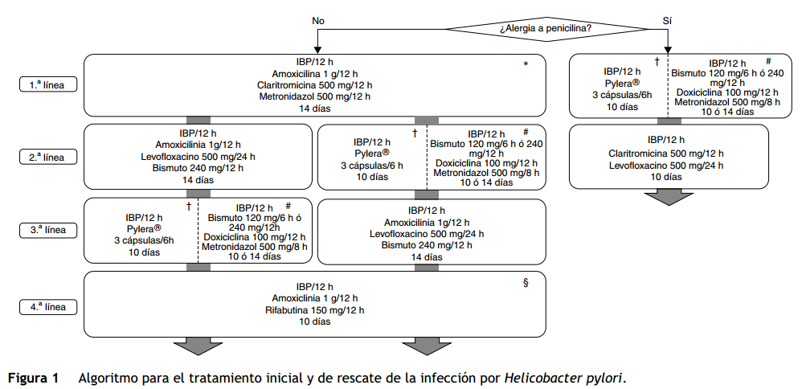
TRATAMIENTO
Gisbert JP, Molina-Infante J, Amador J, Bermejo F, Bujanda L, Calvet X, et al. IV Conferencia española de consenso sobre la infección por Helicobacter pylori. Gastroenterol Hepatol. 2016;39(10):697-721.

Slide 39
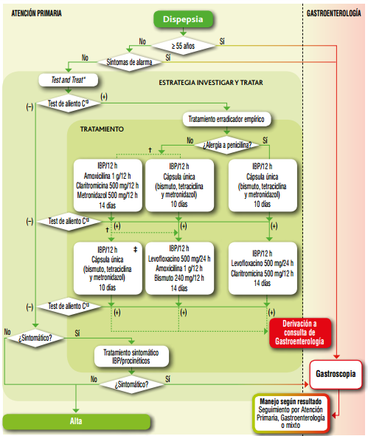

TRATAMIENTO

Slide 40
GRACIAS!!!

